Slide 1
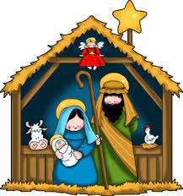
TERCERA SETMANA D’ADVENT
LA CLAU DEL NADAL ÉS ACOLLIR
Setmana de L’11 al 20 de desembre

Slide 2
DILLUNS
LA CLAU DEL NADAL ÉS ACOLLIR
Què podem fer per a la nostra família?
AJUDAR A LES TASQUES DE CASA:
-PARAR LA TAULA
-ESTENDRE LA ROBA
-ESCOMBRAR
-ENDREÇAR LA NOSTRA HABITACIÓ
TRUCAR I/O VISITAR ALS AVIS
L’ADVENT I EL NADAL ÉS UN TEMPS DE CUIDAR, ACOMPANYAR, ESTIMAR, AJUDAR ALS ALTRES...
AVUI ENS CENTREM EN LA NOSTRA FAMÍLIA...
JUGAR JUNTS A UN JOC DE TAULA
FER UN TOMB/SORTIDA FAMILIAR
DIR BON DIA I BONA NIT AMB UN PETÓ I UNA ABRAÇADA ALS
PARES I GERMANS

Slide 3
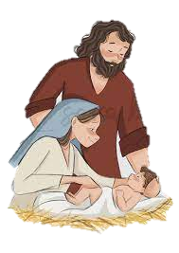
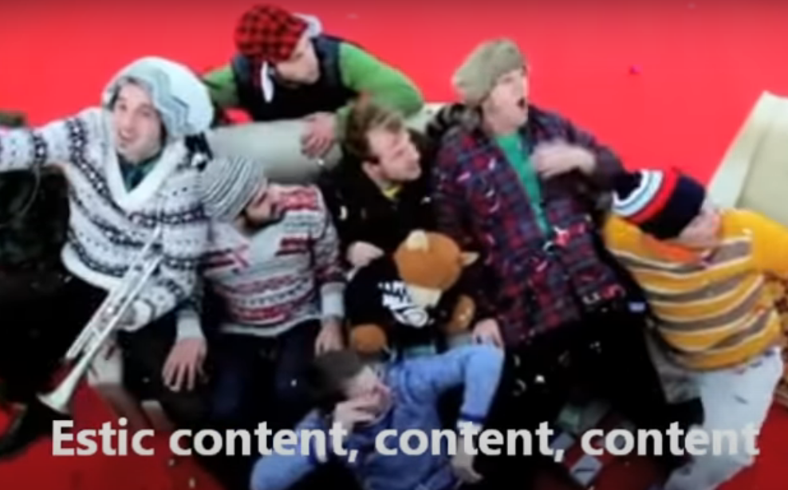
DIMARTS
LA CLAU DEL NADAL ÉS ACOLLIR
Per Nadal els cristians celebrem que Déu ha vingut al món: és Jesús, Fill de Déu fet home.
Ell ens ha ensenyat com ser feliços, com estimar i com fer un món millor.
Per això estem contents!
Cantem!
AQUÍ ÉS NADAL I ESTIC CONTENT:
https://www.youtube.com/watch?v=zQcg1NciF_o

Slide 4
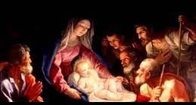
DIMECRES
SEGUIM DESCOBRINT EL MISSATGE DE NADAL!
https://www.youtube.com/watch?v=d0VYveVkDGY&list=RDd0VYveVkDGY&index=1

